Slide 1
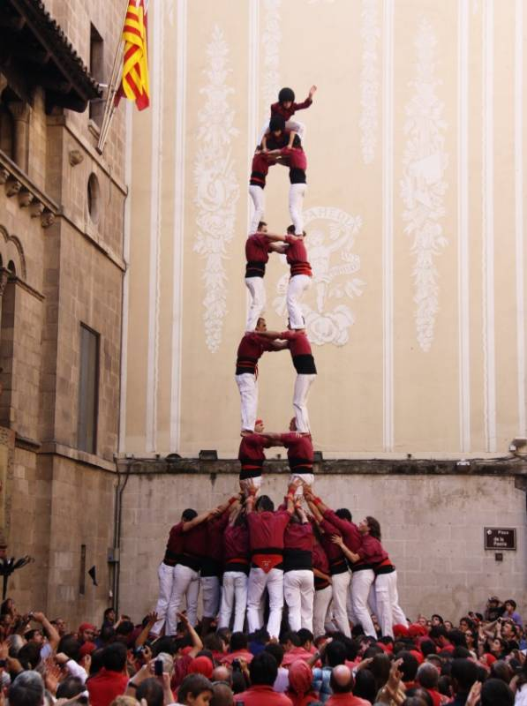
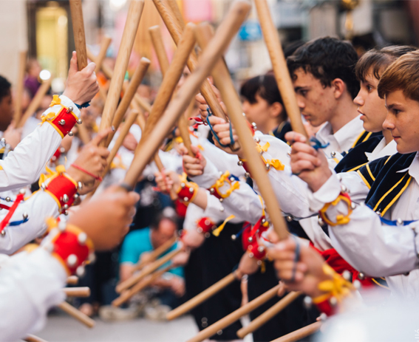
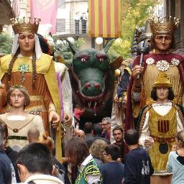
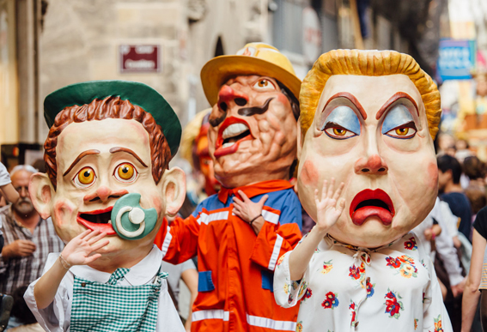
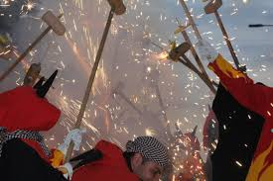
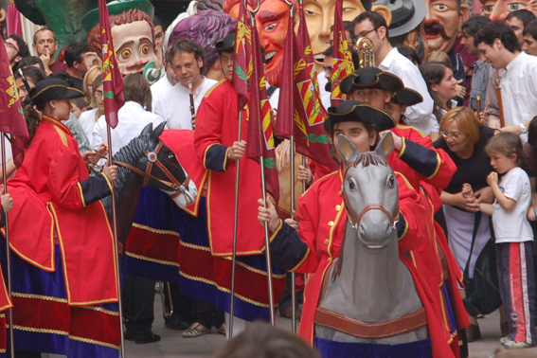
PROJECTE FESTA MAJOR
P5

Slide 2
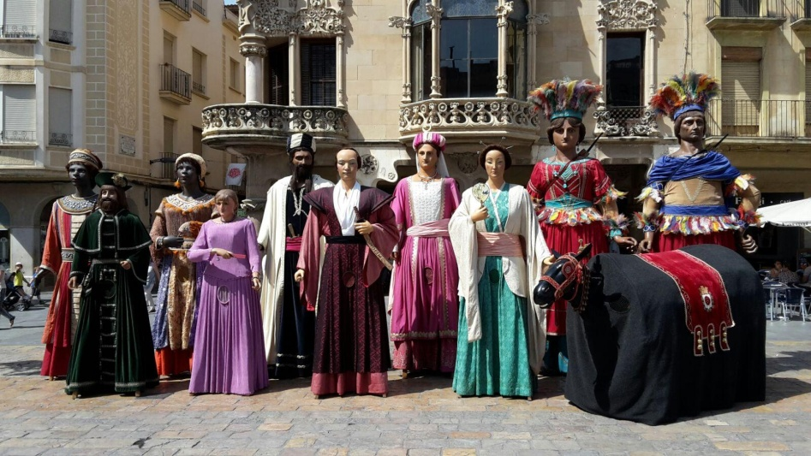
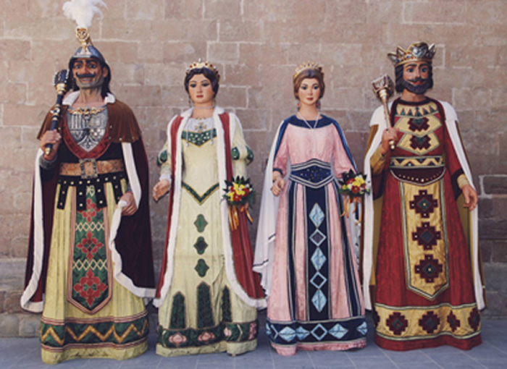
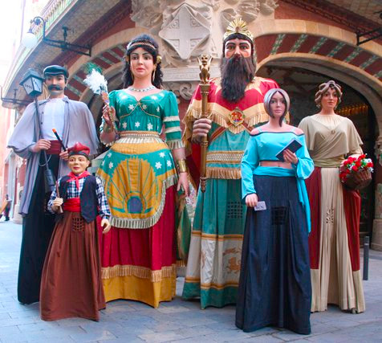
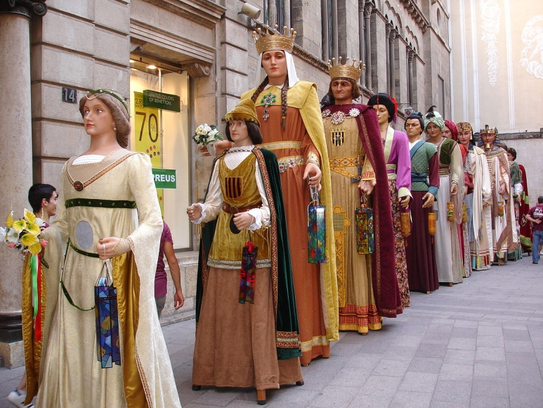
ASSENYALA ELS GEGANTS DE LLEIDA

Slide 3
1
2
3
QUINA ÉS LA MÚSICA DEL
BALL DELS GEGANTS DE LLEIDA ?

Slide 4
HO NECESSITEN ELS DIABLES ...
AIGUA
FOC
SAL

Slide 5
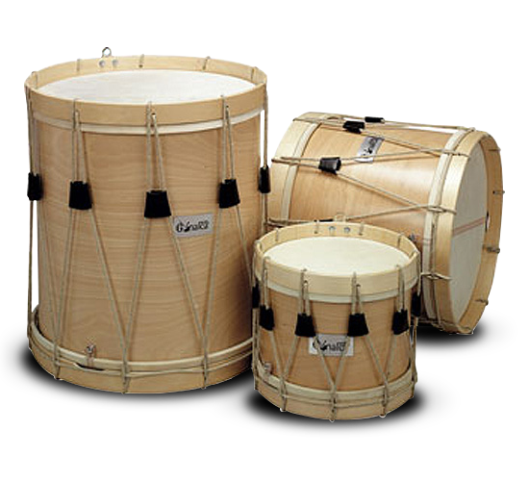
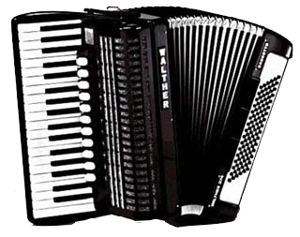
QUIN ÉS L’ INSTRUMENT MÉS IMPORTANT DELS DIABLES ?

Slide 6
SÍ
NO
LO MARRACO TÉ UN BALL ?

Slide 7
QUIN ESCUT PORTEN ELS CAVALLETS ?

Slide 8
QUIN INSTRUMENT NO SONA EN EL BALL DE CAVALLETS ?

Slide 9
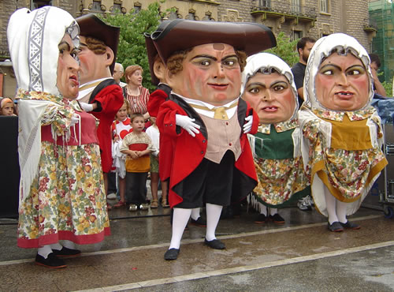
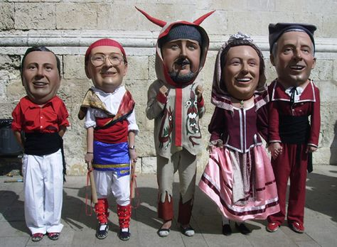
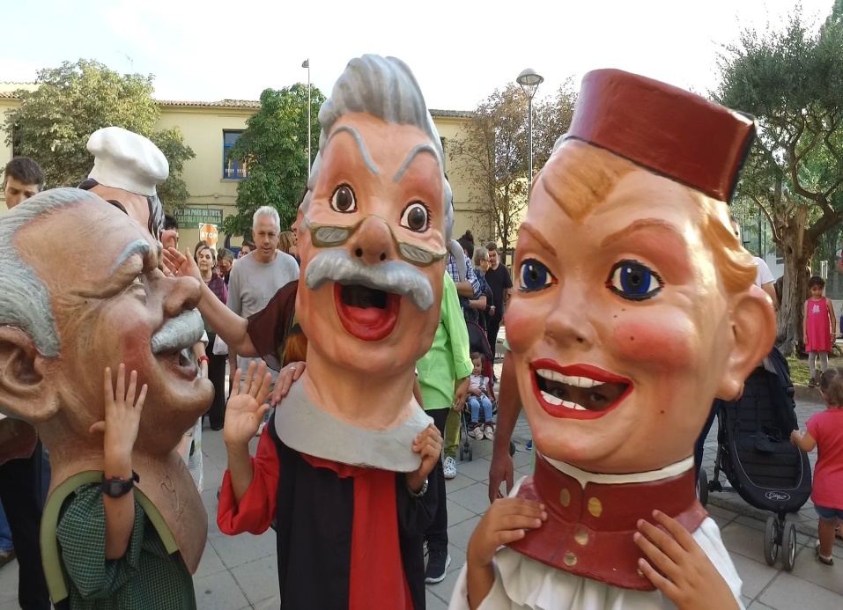
ASSENYALA ELS CAPGROSSOS DE LLEIDA

Slide 10
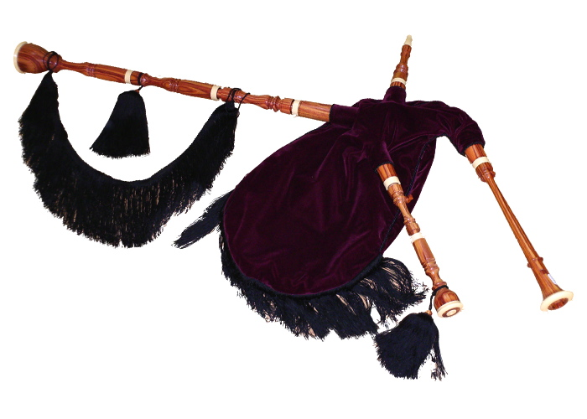
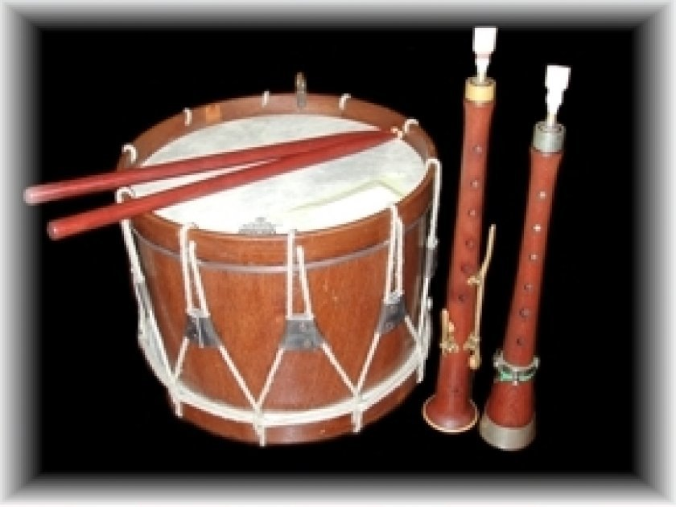
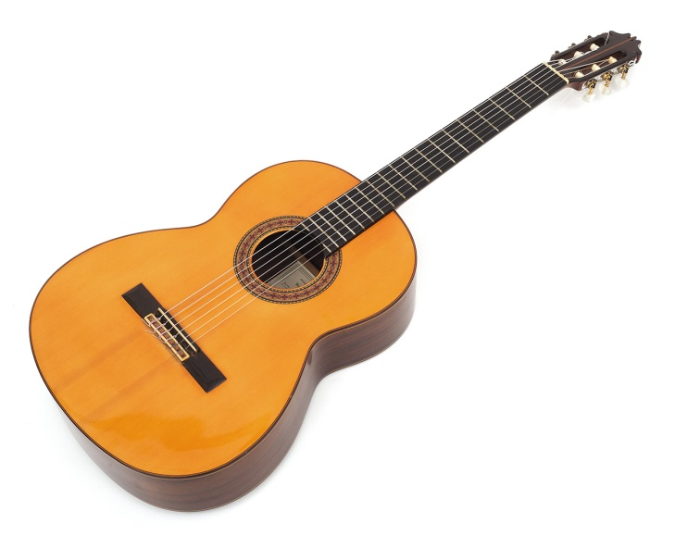
QUINS INSTRUMENTS ACOMPANYEN EL BALL DE CAPGROSSOS ?

Slide 11
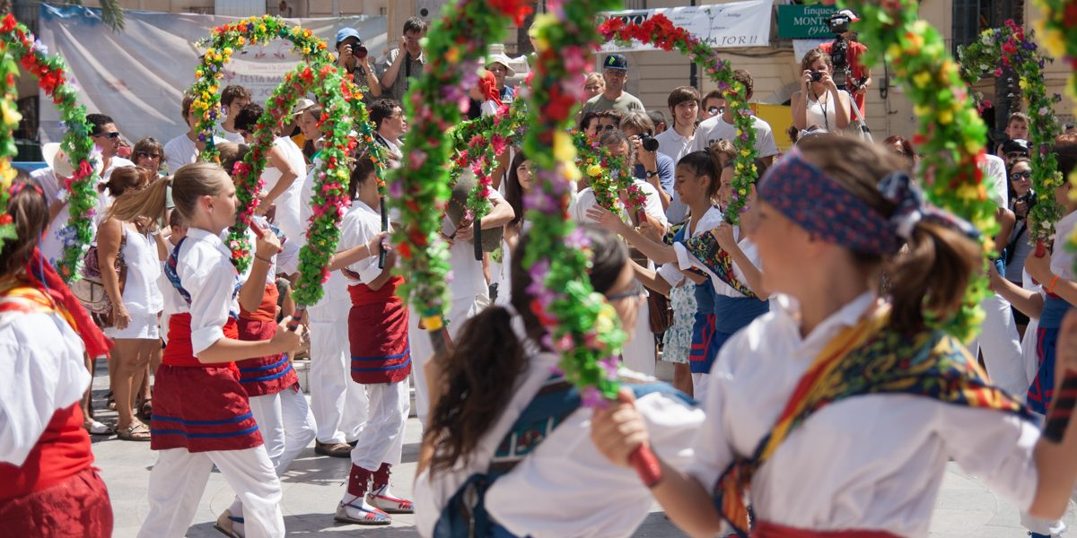
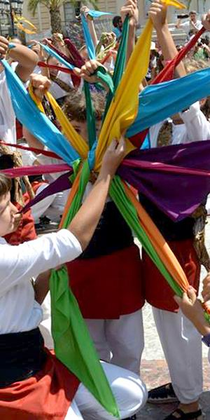
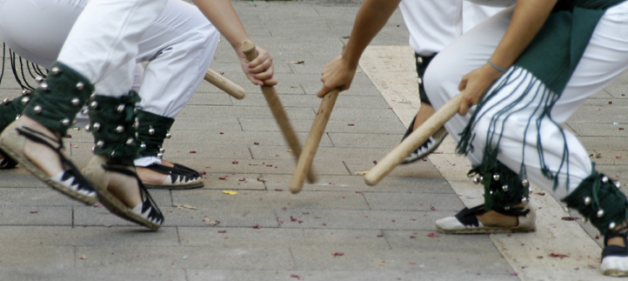
QUÈ NECESSITEN ELS BASTONERS PER FER EL SEU BALL ?

Slide 12
ASSENYA QUINA ÉS LA MÚSICA
DEL TOC DE CASTELLERS
1
2
3

Slide 13
QUIN ÉS L’ESCUT DELS CASTELLERS DE LLEIDA ?

Slide 14
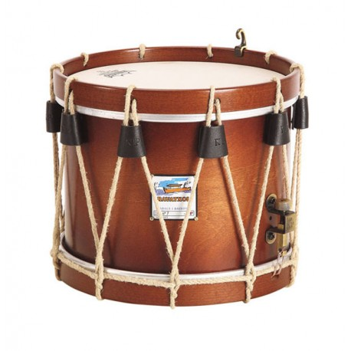
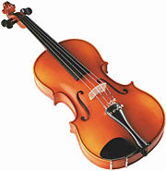
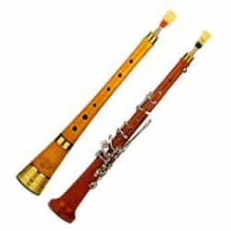
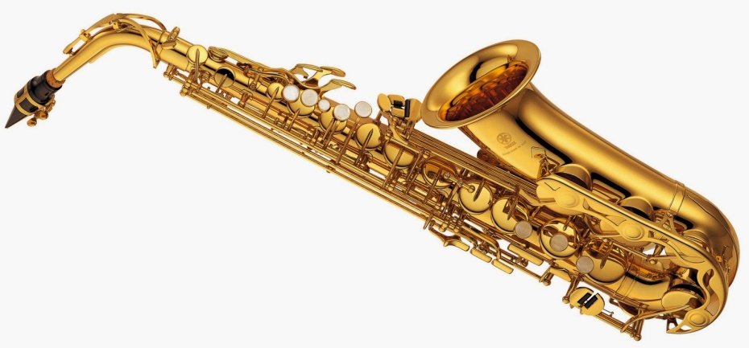
QUINS INSTRUMENTS ACOMPANYEN EL TOC DE CASTELLERS?

Slide 15
P5
FI
BONA FESTA MAJOR

